Slide 1
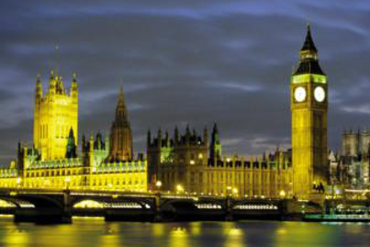
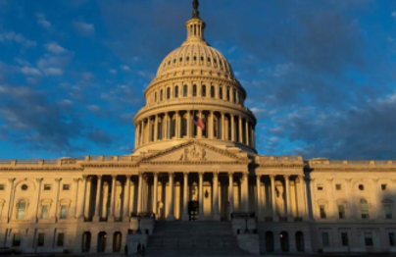
第2课
西方政治体制的产生与演变
英国威斯敏斯特宫
美国国会大厦

Slide 2
课程标准
了解古代至近代西方政治体制各主要类型的产生和演变过程。

Slide 3
雅典：民主政治
古希腊的政治制度
斯巴达：寡头政治
西方政治体制的产生与演变
古希腊罗马的政治制度
罗马共和国
古罗马的政治制度
罗马帝国
中古欧洲国家的建立
中古西欧的封建制度
法国的等级君主制
英国的议会君主制
概况
西方资本主义制度的产生与发展
英国的资产阶级革命与君主立宪制
美国的联邦共和制
法国的议会共和制

Slide 4

政治体制
政治体制，是指政权的组织形式，即统治阶级采取什么样的方式来组织自己的政权机关。政治体制是政治制度的体现。在不同的历史时期，不同的国家和地域，政治体制都不尽相同。不同政治制度的国家，其经济、文化、外贸等政策也不同。

Slide 5
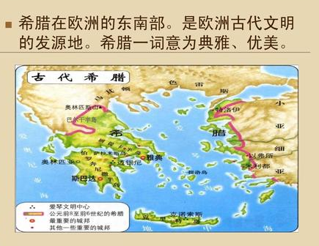
希腊......没有肥沃的大河流域和广阔的平原，.....在希腊和小亚细亚沿海地区，只有连绵不绝的山脉，这不仅限制了农业生产率的提高，而且把农村隔成了互不相连的小块。......许多城邦就是这样形成的，相对隔绝且极其独立。
——斯塔夫里阿诺斯《全球通史——从史前史到21世纪》

Slide 6

古代希腊政治制度
1
雅典民主政治
机构 | 产生方式或资格 | 主要职责 | 性质或地位
公民 大会
议事会
官员
陪审 法庭
雅典民主政治的特点：
直接民主（公民直接参）
主权在民（公民有权管理国家）
轮番而治（抽签产生）
集体领导（少数服从多数）
权力制约（全体公民对官吏进行监督，如陶片放逐饭）
崇尚法治（法律面前公民平等）
局限性：
（1）只是男性公民的民主，民主范围十分有限。
（2）抽签选举、轮番而治，可能导致国家权力的滥用和误用。
全体成年男性公民组成
国家的最高权力机关
决定国家法律和政策
从公民中抽签产生
主要负责为公民大会准备决议草案，并参与国家日常管理
公民大会的附属机构
由选举产生，大多一年一任
在任职时需要接受监督，随时可以被罢免和审判
各机构的成员
抽签产生
审理大小案件（陪审员达6000人）
日常司法机关
特点
人民主权
轮番而治
直接民主
Notes:
议事会除了节日（75天）和不吉利（15天）的日子不开会，其他日子都要开会。一年大约260次会议。

Slide 7
古代希腊政治制度
2
斯巴达寡头政治
机构构成：国王、公民大会、长老会议和监察官
机构 | 产生方式 或资格 | 主要职责 | 性质或地位
公民 大会
国王
长老会议
监察官
名义上是国家的最高权力机关
寡头政治（oligarchy）是一种政制形式，其中大部分甚至全部权利有效地掌握在一小撮特权阶级手上。
全体公民参加
世袭
垄断军事统帅权力
议员仅30人，且终身任职
拥有主持公民大会、审判国王等权力，但他们一年一任，一般不能连任，因而不利于他们充分发挥作用
从全体公民中选举产生

Slide 9
古代罗马政治制度
3
罗马共和国
角度 | 罗马共和国
国家机构
主要 机构 权力
政治体制
政治制度 特征
执政官等高级官员、元老院和公民大会
①执政官有两人，一年一任，由全体公民选举产生，他们的主要职责是担任军事统帅，主持公民大会和元老院，并执行相关决议。
②元老院由卸任高级官员组成，终身任职，负责向官员提出建议，协调他们的行动。
③公民大会有权立法、宣战、媾和和谈判，是罗马最高权力机关，但公民大会的召开和表决都受到高级官员和元老院的限制，难以有效发挥作用。
④所有官职均无薪金，穷人实际上无法当选。
共和政体
具有浓厚的寡头政治特征

Slide 10
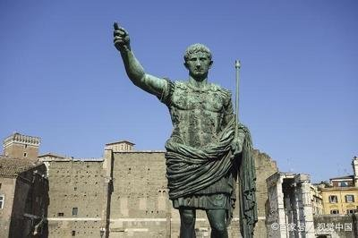
古代罗马政治制度
4
罗马帝国
角度 | 罗马帝国
政体建立
主要机构权力
政治体制
政治制度特征
古罗马的元首制，Principate源自于Princeps--直译为第一公民。由这位第一公民来领导国家的制度，就称为元首制。在罗马史的划分上，罗马的"元首制"始于公元前27年，终止于公元287年。
公元前1世纪末，屋大维建立元首制
皇帝（元首）掌控罗马国家的权力，既是最高立法者，又是最高法官。军队听命于皇帝，是实行独裁统治的重要工具
君主政治——元首制
君主集权，实行独裁统治
制度局限：在古代希腊和罗马，公民仅是少数，妇女、外侨和奴隶不仅没有资格参与政治，还受到剥削和多种压迫，实质是奴隶主专制

Slide 12
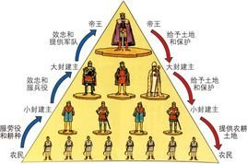
二、中古欧洲的封建制度
2. 重要特征：
世俗王权和基督教会长期并立。
（一）、中古欧洲的封建制度及特征
1. 封君封臣制度
(1)背景：西罗马帝国灭亡，日耳曼人建立了王国。
(2)实质：是封建贵族等级制度
(3)特征:君臣之间互为权利和义务关系
(4)结果：查理大帝时期，达到鼎盛；后一分为三，形成法、德、意三国的雏形。
（1）关系：
国王依靠教会支持获得政权的合法性；教会依靠王权扩展基督教，维护教会权威。
（2）冲突：
在走向统一国家的过程中，王权与教会多次发生冲突。

Slide 13
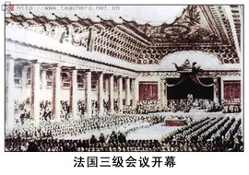
二、中古欧洲的封建制度
（二）中古欧洲的封建制度典型国家
法国：等级君主制
1、背景：
2、标志：
3、影响：
腓力四世与教皇对抗
在法国旧制度中，三级会议指的是法国全国人民的代表应国王的召集而举行的会议。参加者有教士、贵族以及其他民众(称为第三等级)这三个等级的代表。会议通常是在国家遇到困难时，国王为寻求援助而召开，因此是不定期的。三级会议是作为君主制度的一个补充而出现的。当时它对君主的制约作用是有限的。16世纪以后，君权达到顶峰，三级会议已经形同虚设，几乎被人遗忘。然而，三级会议所代表的原则后来证明比君主制更有生命力，更有前途。它在中世纪短暂断续的存在，为近代议会民主埋下了伏笔
三级会议的召开，标志着法国进入等级君主制阶段。
国王与贵族、教会、市民通过三级会议相互合作,有利于进一步强化王权。

Slide 15
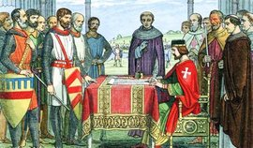
二、中古欧洲的封建制度
（二）中古欧洲的封建制度典型国家
英国：议会君主制
1、《大宪章》——1215年
（1）背景：
（2）内容：
（3）评价：
无地王约翰签署《大宪章》
13世纪初，英王约翰内外政策失败，遭到
贵族、骑士和市民反对。
（14）为了得到王国议会对协助金或免服兵役数量的共识……在所定的日期，按照在场者之建议进行议事。（39）任何自由人，如未经其同级贵族之依法裁判，或经国法判决，皆不得被逮捕、监禁、没收财产、剥夺法律保护权、流放，或加以任何其他损害。……
（41）除战时与予敌对之国家之人民外，一切商人，倘能遵照旧时之公正习惯，皆可免除苛捐杂税，安全经由水路与陆路，出入英格兰……
——周一良、吴于廣总主编，郭守田主编《世界通史资料选辑・中古部分》
体现：限制国王的军事权、司法权和随意征税的权利。
目的：限制王权，维护封建贵族利益。
肯定了国王的合法地位与人身的神圣不可侵犯，同时保障
教俗封建主的特权，并适当照顾骑士和市民的利益。
宪章主要是封建阶级内部权力再分配的文件，并未改变广大农民的地位，而且不久即被约翰王撕毁，失去效力。
因为它有着限制王权的作用，英国资产阶级革命时期，大宪章被利用作为争取权利的法律依据，并被确定为英国宪法性文件之一。

Slide 16
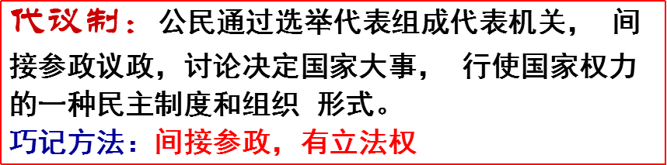
三、西方资本主义政治制度的产生与发展
典型：英国君主立宪制；
美国联邦制；
法国共和制

Slide 17
三、西方资本主义政治制度的产生与发展
（一）英国君主立宪制
君主立宪制：资本主义国家以君主为国家元首，君主权力受到宪法限制的政权组织形式。
1、原因：
①经济基础：
②阶级基础：
③思想基础：
④历史传统：
⑤前提条件：
⑥制度保障：
英国资本主义有了较大发展、工业革命的进行。
新兴资产阶级和新贵族壮大。
文艺复兴的影响
大宪章开创法律至上、王权有限的精神；英国具有议会政治的民主传统；
资产阶级革命的胜利（光荣革命）奠定基础
议会制的创立

Slide 18
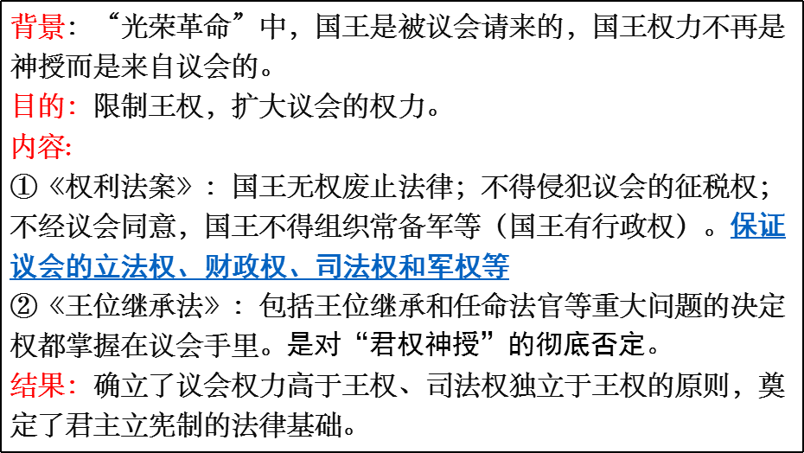
三、西方资本主义政治制度的产生与发展
2、过程：
⑴确立：1689年，议会通过《权利法案》
⑵形成：18世纪中期，英国逐渐形成责任内阁制度。
①“光荣革命”前，英国国王经常召集少数重要人物在自己的密室开会，商讨政事，由此形成了内阁制的萌芽。
②“光荣革命”后，内阁会议在少数大臣的参与下召开，权力受到限制的国王逐渐不再出席。
③18世纪20年代，在当时的多数党领袖、财政大臣沃波尔主持下，责任内阁制开始形成，沃波尔被认为是第一任首相。

Slide 19
三、西方资本主义政治制度的产生与发展
（一）英国君主立宪制
⑶完善：19世纪中后期，英国先后进行三次议会改革，民主制度基本形成
材料：（英国）开始了产业革命，这一革命把经济力量的重心完全转移了。……1830年的资产阶级，同前一世纪的资产阶级是大不相同的。仍然留在贵族手中并且被贵族用来抵制新工业资产阶级的野心的政治权力，已经同新的经济利益不能相容了。于是必须同贵族进行一次新的斗争。
——[德]恩格斯《社会主义从空想到科学的发展》英文版导言
材料中“一次新的斗争”指什么？分析这次斗争的原因及影响。（6分）
“新的斗争”指1832年议会改革运动。
原因：
经济发展与政治制度之间出现了矛盾；工业资产阶级经济地位提高；工业资产阶级参政愿望增强。
评价：
①积极：工业资产阶级获得更多的参政权和选举权；幵启了英国议会改革的先例；促进民主政治的完善。
②局限：工人、贫民的政治权利受到限制

Slide 20
英国选举权逐渐扩大
1832年，第一次议会改革，工业资产阶级；
1867年，第二次议会改革，城市小资产阶级和城市工人；
1884年，第三次议会改革，农业工人；
1918年，30岁以上有一定财产的妇女；
1928年，妇女的年龄降到21岁；
1969年，凡满18岁的男女都获普选权；
贵族 工业资产阶级 公民
说明：体现民主范围的逐渐扩大。

Slide 21
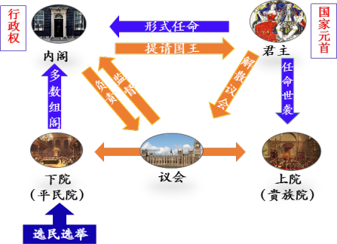
2、英国资产阶级革命与君主立宪制
（4）英国君主立宪制的特点

Slide 23
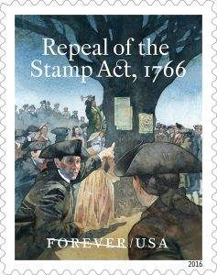
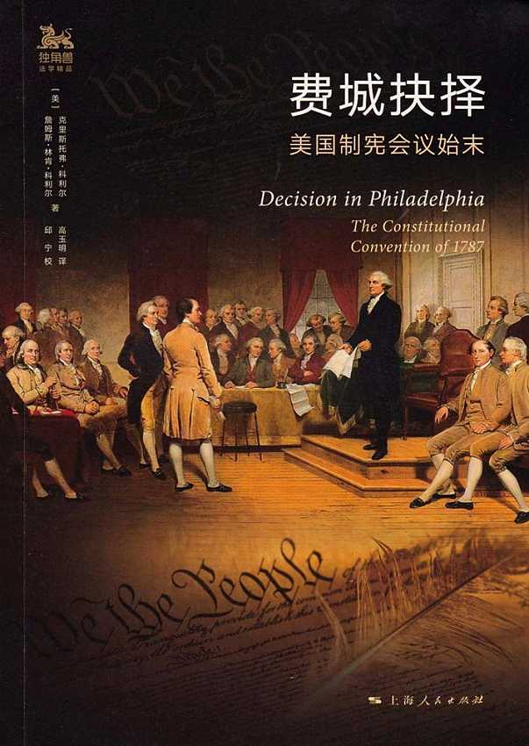
三、西方资本主义政治制度的产生与发展
（二）美国联邦制
民主共和制：是指国家的权力机关和国家元首由选举产生并有一定任期的政权组织形式（政体）。
联邦制：中央集权，地方保留一部分自治权力（国家结构）
1、过程
（1）1775年，北美13个英国殖民地发起独立战争，1776年，美利坚合众国建立
（2）1787年，美国制定宪法。

Slide 24
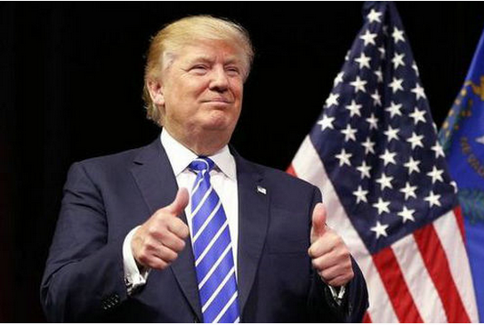
3、美国的联邦共和制
三权分立原则：总统是政府首脑，掌握行政权，三军统帅；国会由参议院和众议院组成，拥有立法和批准税收之权；最高法院掌握司法权并拥有法律的最终解释权。
联邦制原则：美国为联邦制国家，联邦政府拥有最高权力，各州政府拥有一定自治权；
人民主权原则：总统和议会议员都由选举产生。
总统
总统可以否决国会通过的法律
（行政权）
最高法院可宣布总统法令违宪
国会可以三分之二多数通过总统否决的法律
总统任命联邦法官
总统任命的司法官员必须经参议院确认
国会
最高法院可宣布法律不合宪法
联邦法院
（立法权）
（司法权）

Slide 25
3、美国的联邦共和制
（3）完善
1865年通过的美国宪法修正案第十三条规定：
在合众国境内或属合众国管辖的任何地方，不准有奴隶制或强制劳役存在，惟用于业经定罪的罪犯作为惩罚者不在此限。国会有权以适当立法实施本条规定。
1918年通过的美国宪法修正案第十九条规定：
美国或任何州不得因性别而剥夺或缩短美国公民的投票权。国会有权以适当立法实施本条规定。
1865年，南北战争后美国废除奴隶制，黑人随之获得公民权；
1920年，随着女权运动的发展，妇女获得公民权。

Slide 27
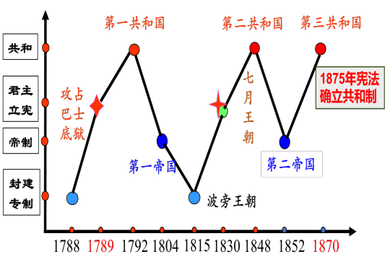
4、法国的议会共和制
1789年以来，法国人民争取共和制的斗争历经反复。巴黎公社失败后，法国政局动荡，各派政治力量围绕共和与帝制的政权形式问題反复较量。......1872-1873年补选议员，共和派在人民群众支持下赢得巨大胜利。......保皇党人惶恐不安，......顽固的保皇党人麦克马洪继任总统，直接着手恢复帝制，......然而，广大的工农群众及士兵强烈反对帝制，资产阶级共和派也赞成共和制,结果他们不得不放弃政变阴谋。1875年1月，国民议会以一票多数通过了法兰西第三共和国宪法，从此共和政体在法律上得以确立（一票共和）。
——王斯德主编《世界通史》第二编
（1）法国大革命的历程

Slide 28
4、法国的议会共和制
（2）《法兰西第三共和国宪法》
1875年宪法的主要内容：
1、参议院及众议院共有创议并制定法律之权。参议院由间接选举产生，众议院由普选产生（妇女、军人无投票权）。
2、行政权由总统和内阁掌握。共和国总统由两院联合组成的议会依绝对多数票选出，任期七年，可连选连任。总统是国家元首、军队最高统帅，可任命文武官员，提出法案，可在参议院同意的条件下解散众议院。内阁由总统任命，但是对议会负责。总统的命令须经各部部长副署（在政治实践中，由于内阁对议会负责，总统实际权力有限，法国实际上成为议会制共和国）。
参议院
议会
众议院
（立法权）
议会选举产生
参议院同意可以解散众议院
对议会负责
任命（众议院同意）
总统
内阁
副署
（行政权）
（行政权）

Slide 30


近代民主政治呈现的特点及其发展趋势
1、继承古代政治的优良传统。
2、实行分权制衡原则。
3、代议制。以议会作为参政的一个窗口。
4、完善法律，强调法治。
5、民主范围逐渐扩大，民主制度逐步完善。

